Slide 1


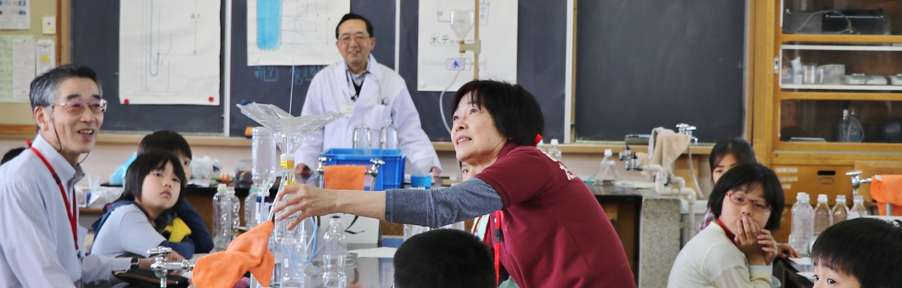
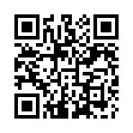


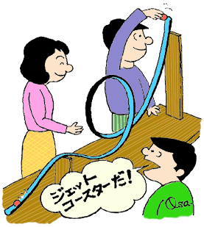


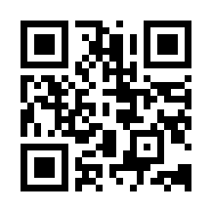
仲間になりませんか！
認定ＮＰＯ法人
身近に体験できる科学を通じて、
子どもたちが目を輝かせる瞬間に立ち会いませんか？
―子どもが好きな方大歓迎―
―活動内容はいろいろー
・子どもが好き
・新しいことを学びたい
・余暇を楽しみたい方
大歓迎です。
・おもしろ科学体験塾
・小学校の課外授業
・地域のイベントの
かんたんおもちゃ工作指導など
―ライフスタイルに合わせてご参加いただけます―
応募受付やホームページ編集など、自宅でできる役割もあり、
女性の方（約４割）や仕事をお持ちの方も活躍しています。
【お問い合わせ、ご質問は下記から】
https://tankenkobo.com/wp/toiawase_yokohama/
おもしろ科学体験塾テーマ例
にじいろの涙 ヘロンの噴水 ジェットコースター ＤＮＡ 万華鏡
覗いてみてください：
https://tankenkobo.com

